Slide 1
Муниципальное бюджетное дошкольное образовательное учреждение детский сад № 35 Районный конкурс педагогического мастерства на лучшую авторскую настольную игру «Волшебный мир сказок», посвященный 225-летию со дня рождения А.С.Пушкина. Игра-бродилка «Там, на неведомых дорожках…» Автор Долматова Оксана Анатольевна I квалификационная категория г. Екатеринбург 2024 год

Slide 2
Цель: создание условий для развития речи, мышления, памяти у детей старшего дошкольного возраста посредством настольной игры. Задачи: Образовательные: формирование грамматического строя речи, активизация словаря, закрепление и расширение знаний дошкольников о творчестве А.С. Пушкина, закрепление порядкового счета. Развивающие: развивать внимание, память, логическое мышление, коммуникативные способности дошкольников, связную речь, мелкую моторику. Воспитательные: способствовать созданию положительного эмоционального настроя в группе, воспитывать интерес и любовь к чтению художественной литературы.

Slide 3
Описание правил игры: Цель игры – дойти первым до финиша, справившись со всеми заданиями и преодолев все препятствия. Чтобы определить, кто будет ходить первым, необходимо каждому игроку кинуть кубик по очереди. У кого выпадет большее количество, тот будет ходить первым, а затем ход передаётся по часовой стрелке. Каждый игрок выбирает себе фишку, все фишки выставляются на старт. Игроки кидают кубик по очереди и передвигают свою фишку на выпавшее количество шагов. Если игрок попадает на поле со стрелкой, то он должен следовать по стрелке вперёд или назад. Если игрок попадает на поле в виде звезды , то ему необходимо выбрать картинку из сундучка с изображением звезды (картинки лежат вниз изображением), а затем назвать из какой сказки сюжет. Если игрок даёт правильный ответ, то он делает шаг вперёд, если ошибается, то шаг назад. Если игрок попадает на поле зелёного цвета, то он должен из сундучка с изображением зеленого круга выбрать картинку с изображением предмета и отгадать сказку или назвать героя, которому этот предмет принадлежит. Если игрок попадает на поле жёлтого цвета, то остальные игроки называют любую сказку А. Пушкина, а игрок называет несколько героев этой сказки. Если игрок попадает на поле с изображением сердечка, то он должен назвать любимую сказку А. Пушкина или сказочного героя. Если игрок попадает на поле красного цвета, то он пропускает ход. Побеждает игрок, который первый доберётся до финиша.

Slide 4
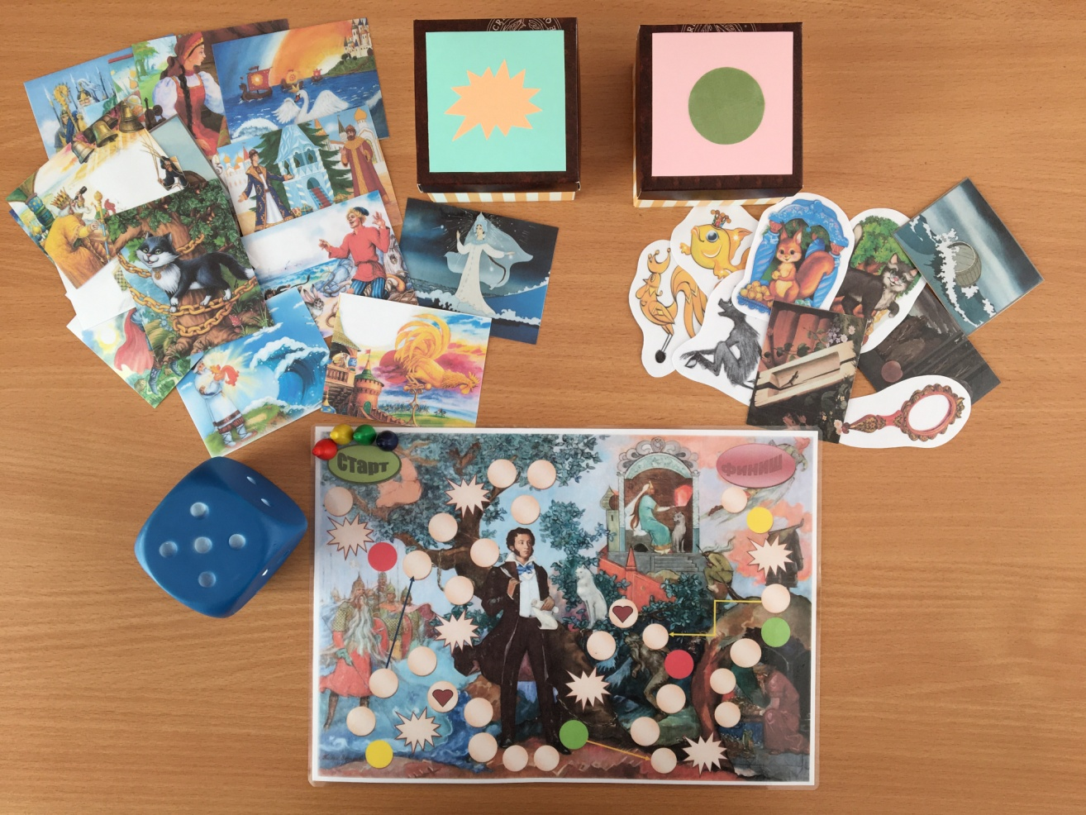
Игра-бродилка «Там, на неведомых дорожках…»
Notes:
М

Slide 5
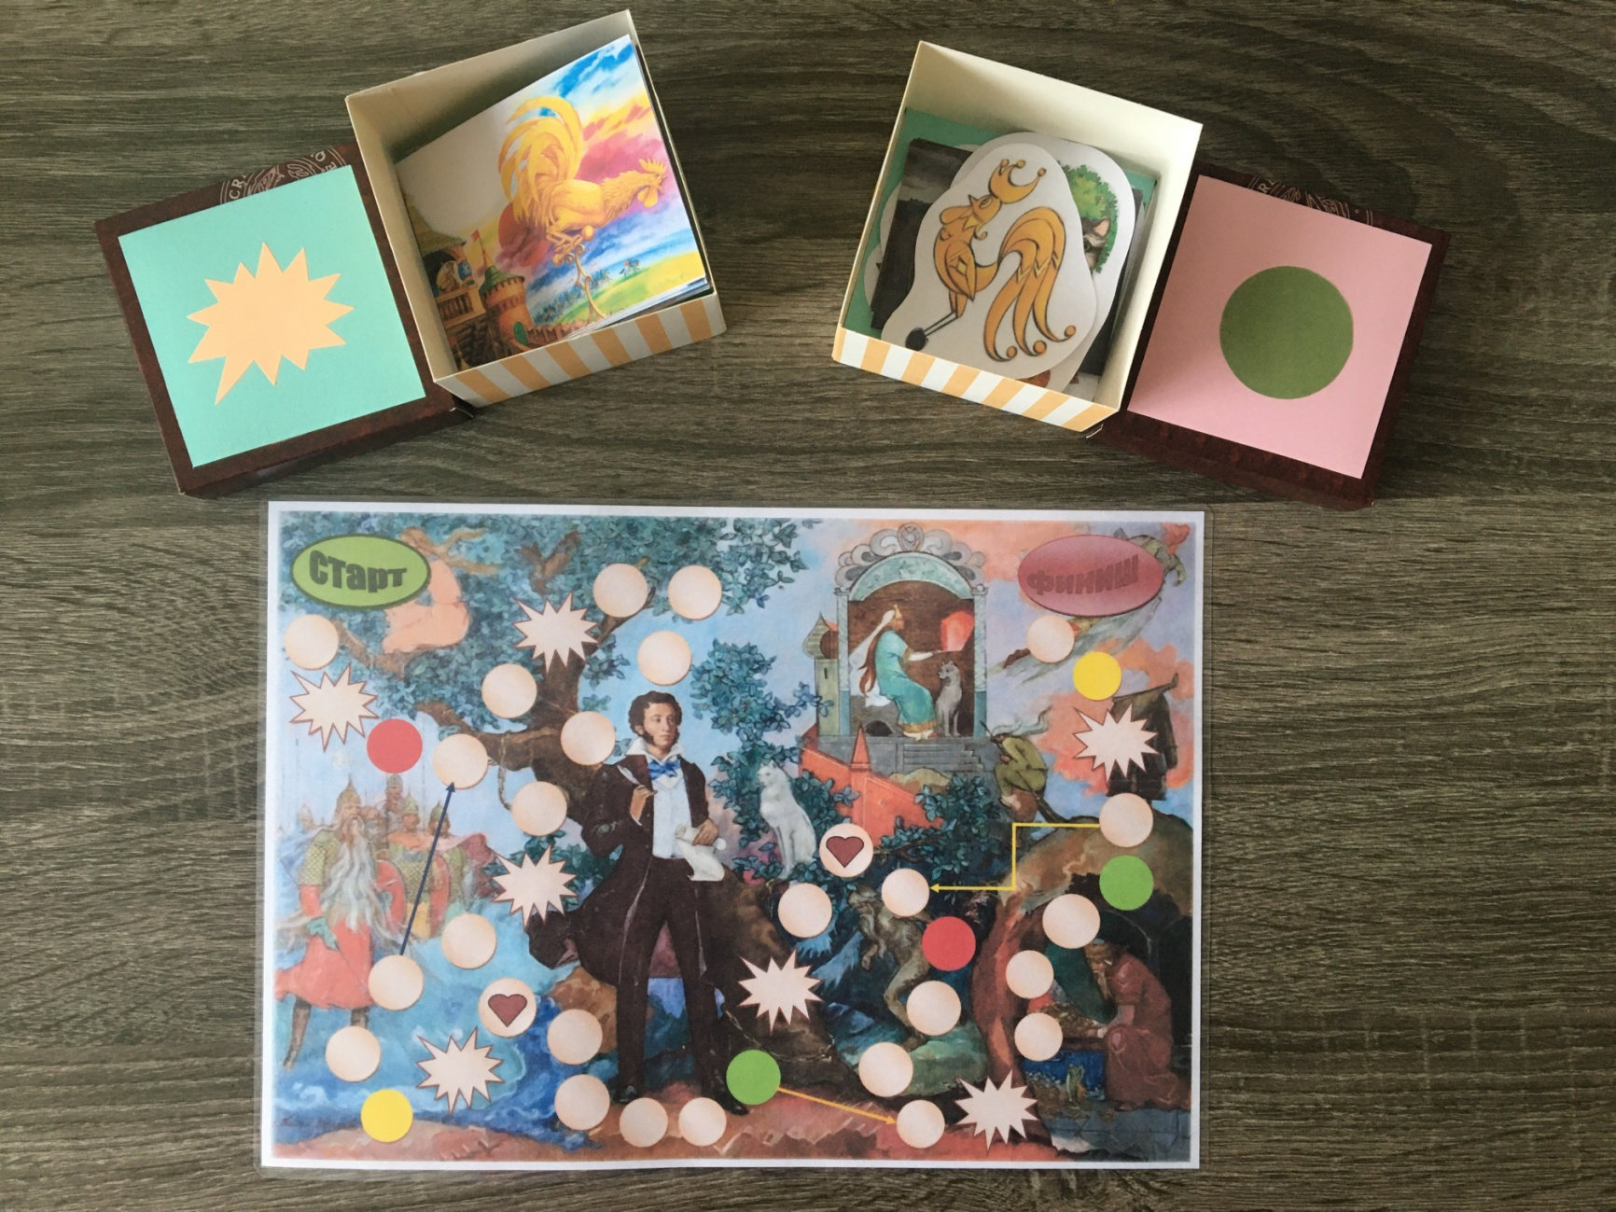
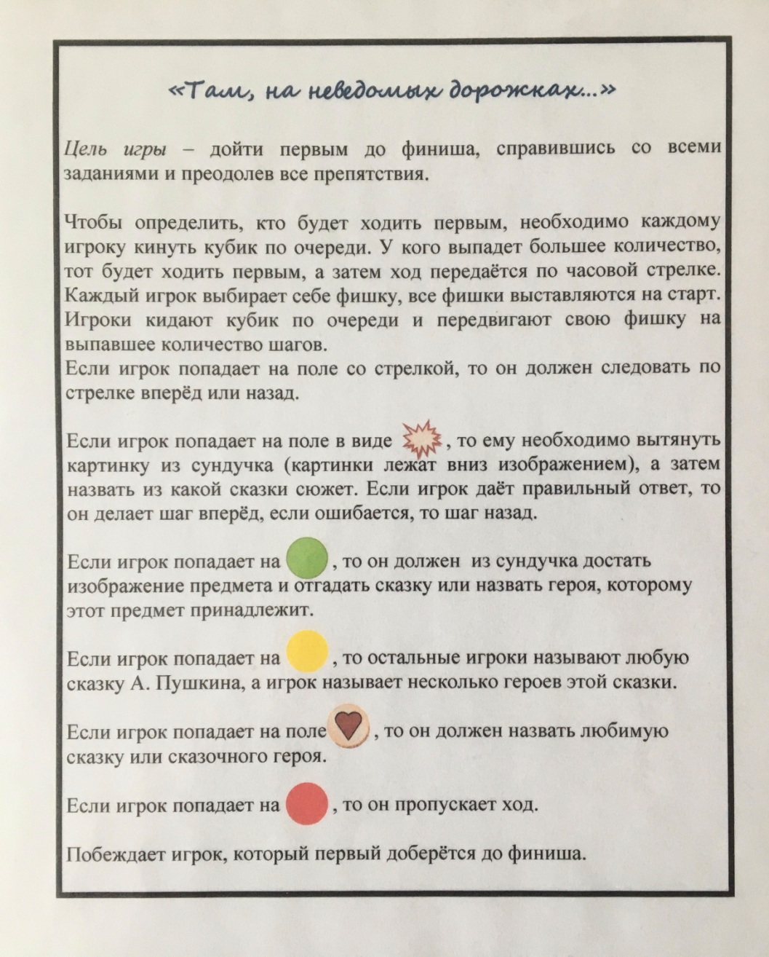

Slide 6
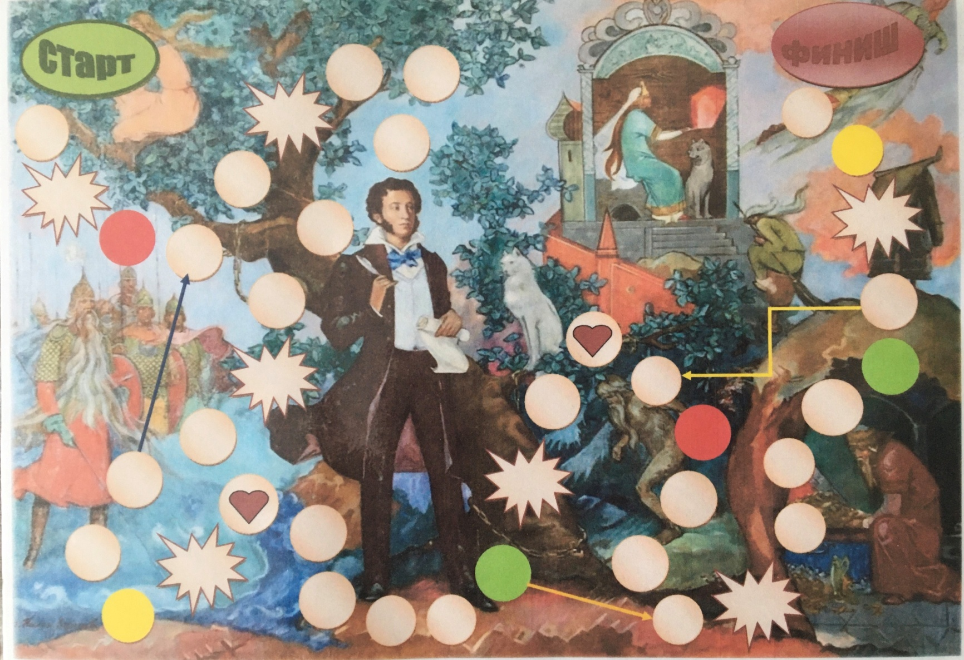
Игровое поле

Slide 7
Спасибо за внимание.

